Slide 1
PREDIÇÃO DE ATROPELAMENTOS DE FAUNA SILVESTRE COM REDES NEURAIS
UFSM · INTELIGÊNCIA ARTIFICIAL · APRENDIZADO SUPERVISIONADO
Projeto RodoFauna · IBRAM/DF · abril de 2010 a março de 2015
BRUNA CAETANO · INÁCIO BOEMO · LUCAS AUED
Notes:
Bruna: Olá! Somos Bruna, Inácio e Lucas, e este é o nosso trabalho de Inteligência Artificial sobre a predição de atropelamentos de fauna silvestre com redes neurais.

Slide 2
ONDE E QUANDO INSTALAR MEDIDAS DE MITIGAÇÃO?
O PROBLEMA
Passagens de fauna, cercas-guia e redutores de velocidade funcionam, mas são caros demais para cobrir a rodovia inteira. Montamos três problemas supervisionados:
01 · BINÁRIO
02 · MULTICLASSE
03 · REGRESSÃO
Vai ter atropelamento?
Qual grupo de animal?
Quantos atropelamentos?
Ocorrência por trecho de 500 m em cada mês
Ave, mamífero, réptil ou anfíbio
Contagem por trecho e por mês
ABERTURA E PROBLEMA
2
Notes:
Bruna: O atropelamento é uma das maiores causas de morte de animais silvestres no Brasil. Medidas como passagens de fauna, cercas-guia e redutores de velocidade funcionam, mas custam caro, então não dá para instalar em toda a rodovia. A pergunta é: onde e quando elas devem ser instaladas? Para responder, usamos os dados do Projeto RodoFauna, do IBRAM do Distrito Federal, e montamos três problemas de aprendizado supervisionado: um binário, que prevê se um trecho de estrada vai ter atropelamento em um mês; um multiclasse, que prevê o grupo do animal atropelado; e uma regressão, que estima quantos atropelamentos cada trecho terá.

Slide 3
CINCO ANOS DE PERCURSOS EM 4 TRECHOS DE RODOVIA
OS DADOS
10.328
5.164
4.422
linhas no arquivo original
depois de remover duplicatas: cada registro aparecia 2 vezes
registros de fauna silvestre usados no trabalho
Três unidades de conservação: ESECAE, Parque Nacional de Brasília e JBB/FAL/IBGE. Sexo, posição e hora quase sempre “não identificado” e fora dos preditores.
DADOS E ANÁLISE EXPLORATÓRIA
3
Notes:
Bruna: A base cobre de abril de 2010 a março de 2015, com percursos sistemáticos em quatro trechos de rodovias perto de três unidades de conservação: ESECAE, Parque Nacional de Brasília e JBB/FAL/IBGE. O primeiro achado foi que cada registro aparecia duas vezes no arquivo. Das 10.328 linhas, sobraram 5.164; ficando só a fauna silvestre, ficamos com 4.422 registros. Os campos sexo, posição e hora estavam quase todos como “não identificado” e, como manda o enunciado, não foram usados.

Slide 4
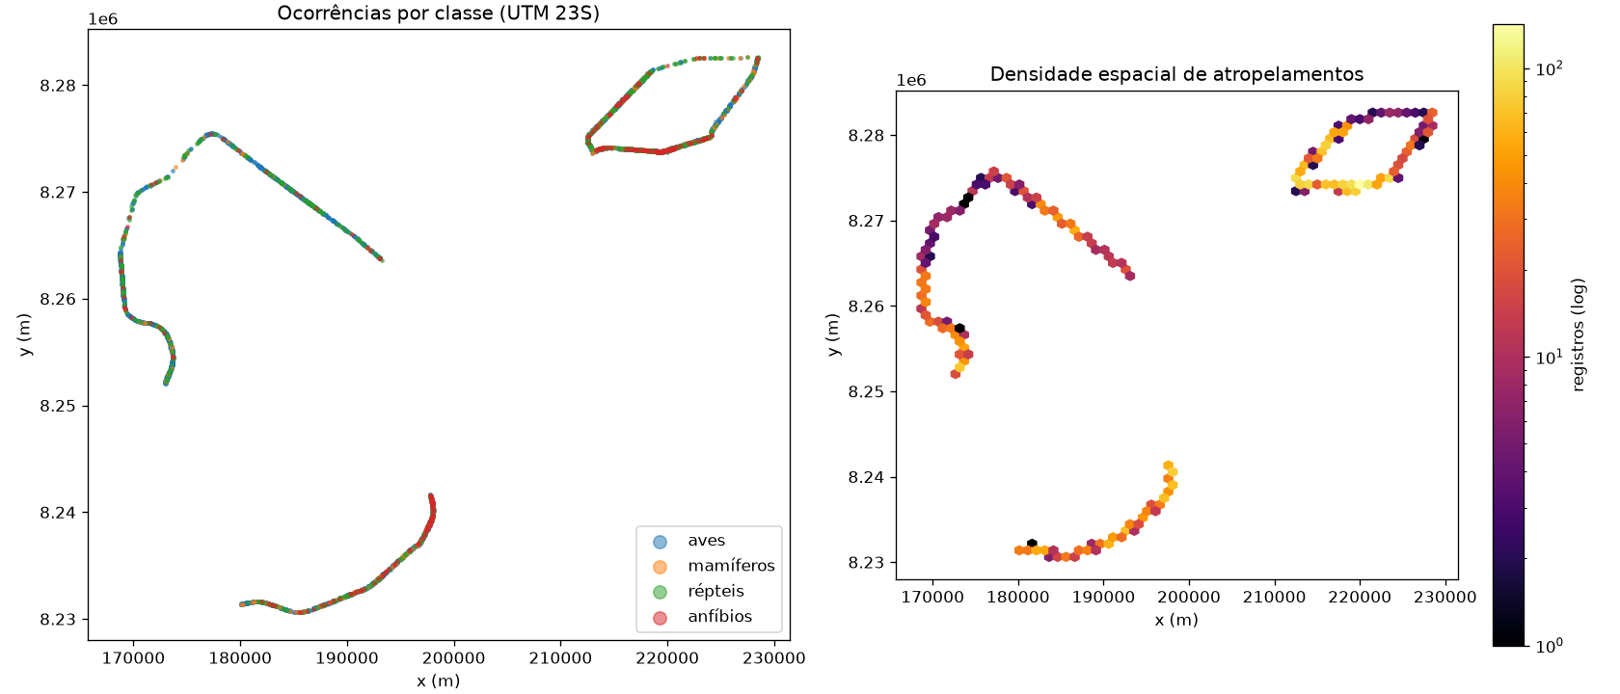
OS ATROPELAMENTOS SE CONCENTRAM EM HOTSPOTS
DISTRIBUIÇÃO ESPACIAL
DADOS E ANÁLISE EXPLORATÓRIA · FIGURAS/FIG03_MAPA.PNG
4
Notes:
Bruna: No mapa dá para ver que os atropelamentos não são uniformes: há trechos com mais de 100 registros e outros quase vazios. Ou seja, existem hotspots.

Slide 5
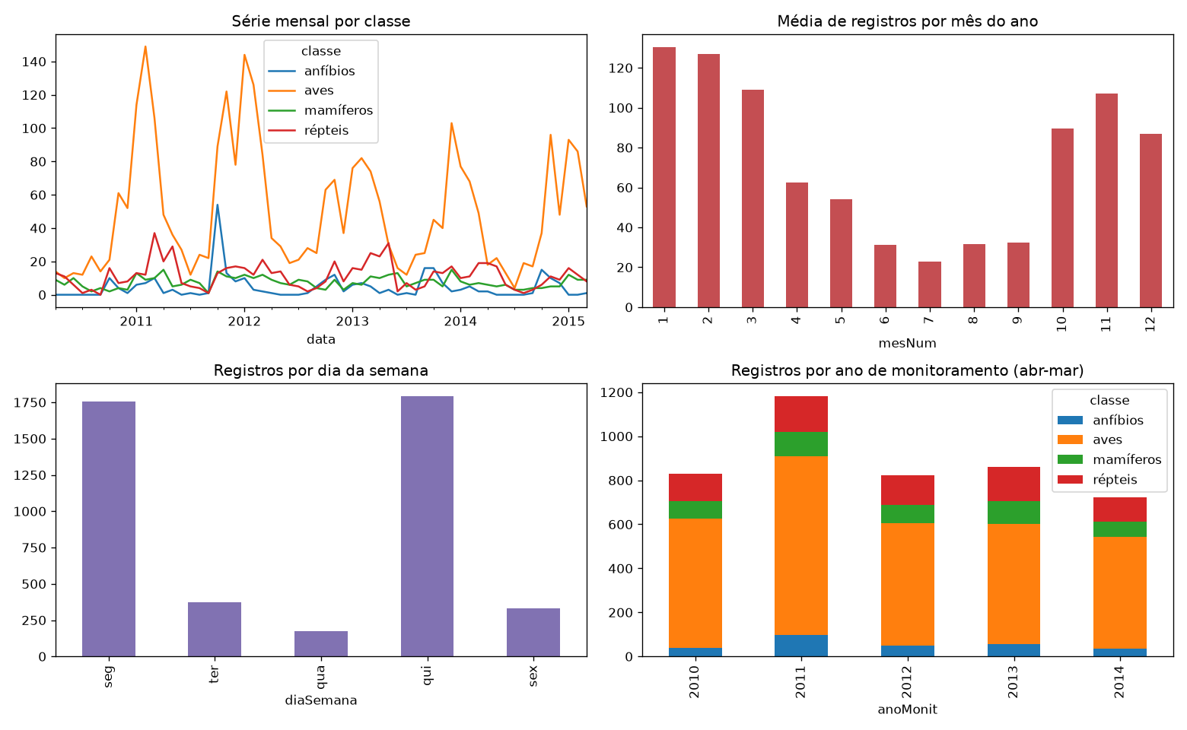
A CHUVA PUXA OS ATROPELAMENTOS
DISTRIBUIÇÃO TEMPORAL
ESTAÇÃO CHUVOSA
OUT – MAR
meses chuvosos concentram a maior parte dos casos, com pico de novembro a fevereiro
Répteis e anfíbios acompanham a chuva ainda mais de perto. O esforço é estável: 6 a 10 dias de percurso por mês.
DADOS E ANÁLISE EXPLORATÓRIA · FIGURAS/FIG04_TEMPORAL.PNG
5
Notes:
Bruna: Existe também uma sazonalidade forte: os meses de chuva, de outubro a março, concentram a maior parte dos casos, e répteis e anfíbios acompanham a chuva ainda mais de perto.

Slide 6
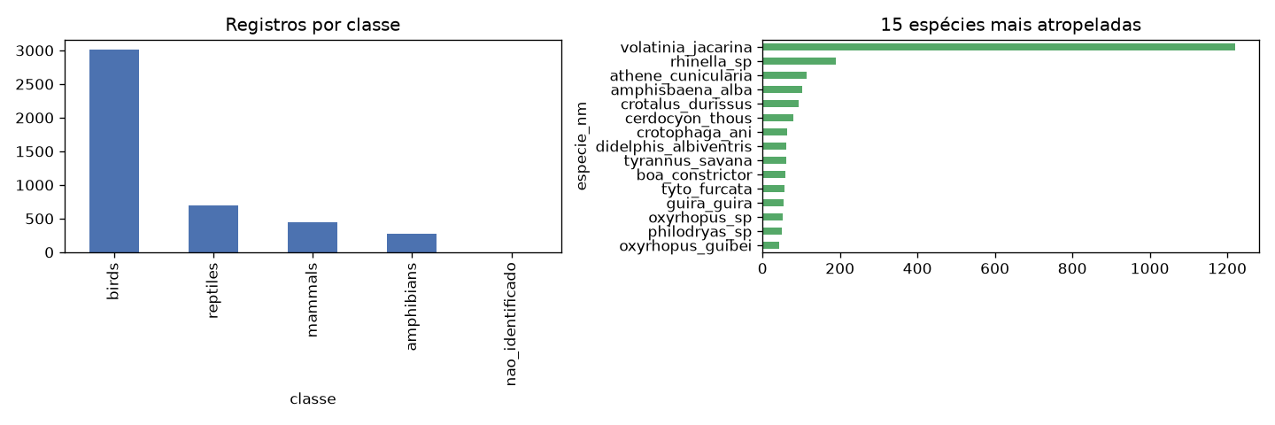
CLASSES MUITO DESBALANCEADAS: POR ISSO, GRUPO TAXONÔMICO
CLASSES
Aves 68 % · répteis 16 % · mamíferos 10 % · anfíbios 6 %
180 espécies, só 23 com 30 registros ou mais
DADOS E ANÁLISE EXPLORATÓRIA · FIGURAS/FIG02_CLASSES_ESPECIES.PNG
6
Notes:
Bruna: As classes são muito desbalanceadas: as aves são 68 % dos registros e os anfíbios só 6 %. Entre as espécies é ainda pior: são 180 espécies, mas só 23 têm pelo menos 30 registros. Por isso fizemos a classificação multiclasse por grupo taxonômico, e não por espécie.

Slide 7

A BASE SÓ TEM PRESENÇAS. DE ONDE VÊM OS NEGATIVOS?
METODOLOGIA · CLASSE NEGATIVA
CÉLULAS DE 500 M
SÓ A ROTA MONITORADA
AUSÊNCIA OBSERVADA
A rota é dividida em quadrados de 500 × 500 m sobre as coordenadas UTM
Ficam as células com algum registro de qualquer animal em 5 anos
Percorrida ~8 vezes no mês e sem atropelamento = negativo
299
48
14.352
17,5 %
CÉLULAS
MESES
LINHAS CÉLULA × MÊS
POSITIVOS
METODOLOGIA
7
Notes:
Inácio: A base só registra presenças, ou seja, animais encontrados. Para um problema binário precisamos também de exemplos negativos, e a simples ausência de ponto não prova ausência de risco. Nossa solução foi dividir a rota em células de 500 por 500 metros e usar só as células que comprovadamente fazem parte da rota monitorada, ou seja, que tiveram algum registro em algum momento dos cinco anos. Como a mesma rota era percorrida umas oito vezes por mês, uma dessas células sem registro em um mês foi percorrida e não teve atropelamento. Isso é uma ausência observada. No fim temos 299 células, 48 meses e 14.352 linhas, com 17,5 % de positivos.

Slide 8
SÓ INFORMAÇÃO DO PASSADO, PARA NÃO VAZAR O ALVO
METODOLOGIA · ATRIBUTOS
ATRIBUTOS CRIADOS
PRÉ-PROCESSAMENTO
Atropelamentos 1, 2, 3 e 12 meses antes
Média histórica da célula
Densidade nas 8 células vizinhas
Mês em seno e cosseno, estação chuvosa
Esforço de amostragem e unidade de conservação
Contagens: log1p + padronização
Numéricos: StandardScaler
Categóricos: one-hot
Tudo ajustado só no treino
Sem padronizar, a coordenada y (~8 milhões) dominaria a rede
METODOLOGIA
8
Notes:
Inácio: Os atributos usam só informação do passado, para não vazar o alvo: atropelamentos nos últimos meses, a média histórica da célula, a densidade nas células vizinhas, o mês codificado em seno e cosseno, a estação chuvosa, o esforço de amostragem e a unidade de conservação. No pré-processamento, as contagens passaram por log1p e padronização, as variáveis numéricas foram padronizadas e as categóricas viraram one-hot. Tudo foi ajustado só no treino. A padronização é essencial para a MLP: sem ela, a coordenada y, que fica na casa dos 8 milhões, dominaria a rede.

Slide 9
DIVISÃO TEMPORAL: PREVER O PRÓXIMO ANO
METODOLOGIA · DIVISÃO DOS DADOS
Conjunto | Período | Linhas | % positivos
Treino | abr/2011 – mar/2013 | 7.176 | 18,6 %
Validação | abr/2013 – mar/2014 | 3.588 | 17,5 %
Teste | abr/2014 – mar/2015 | 3.588 | 15,1 %
O TESTE NUNCA FOI USADO PARA ESCOLHER HIPERPARÂMETRO, LIMIAR OU ÉPOCA.
METODOLOGIA · OS 12 PRIMEIROS MESES SERVEM SÓ DE HISTÓRICO
9
Notes:
Inácio: A divisão principal é temporal: treino de 2011 a 2013, validação no ano seguinte e teste no último ano. É assim que o modelo seria usado na prática, prevendo o próximo ano. O teste nunca foi usado para escolher hiperparâmetro, limiar ou época.

Slide 10
A MLP BASE
CLASSIFICAÇÃO · ARQUITETURA
CAMADAS OCULTAS
ATIVAÇÃO
OTIMIZADOR
64 → 32
ReLU
Adam
taxa de aprendizado 0,001
SAÍDA
BATCH · L2
EARLY STOPPING
sigmoide · softmax
128 · 1e-4
paciência 20
entropia cruzada
no binário
restaura os melhores pesos
CLASSIFICAÇÃO
10
Notes:
Inácio: A MLP base tem duas camadas ocultas, de 64 e 32 neurônios, com ReLU, otimizador Adam e early stopping.

Slide 11
MLP, RANDOM FOREST E LOGÍSTICA FICAM EMPATADOS
CLASSIFICAÇÃO BINÁRIA · TESTE ABR/2014 – MAR/2015
Modelo | Limiar | Precision | Recall | F1 | ROC-AUC
MLP | 0,28 | 0,366 | 0,534 | 0,434 | 0,775
Random Forest | 0,26 | 0,355 | 0,593 | 0,444 | 0,773
Regressão Logística | 0,22 | 0,356 | 0,586 | 0,443 | 0,768
Gradient Boosting | 0,24 | 0,334 | 0,576 | 0,423 | 0,757
Dummy (sempre “não”) | 0,50 | 0 | 0 | 0 | 0,500
Limiar escolhido na validação para maximizar o F1. Diferenças de AUC dessa ordem estão dentro da variação entre sementes.
CLASSIFICAÇÃO · RESULTADOS/BINARIO_TEMPORAL.CSV
11
Notes:
Inácio: No problema binário, a MLP chegou a ROC-AUC de 0,775 no teste, praticamente empatada com o Random Forest, que teve 0,773, e com a Regressão Logística, que teve 0,768.

Slide 12
A ACCURACY ENGANA.
UMA LIÇÃO IMPORTANTE
85 %
17 % → 53 %
de accuracy para um modelo que sempre diz “não tem atropelamento” e não serve para nada
de recall na MLP ao trocar o limiar 0,5 por 0,28, escolhido na validação. F1 de 0,24 para 0,43.
CLASSIFICAÇÃO
12
Notes:
Inácio: Aqui aparece uma lição importante: a accuracy engana. Um modelo que sempre diz “não tem atropelamento” acerta 85 % das vezes e não serve para nada. A própria MLP com o limiar padrão de 0,5 só encontrava 17 % dos atropelamentos. Quando escolhemos o limiar na validação, em 0,28, o recall subiu para 53 % e o F1 foi de 0,24 para 0,43.

Slide 13
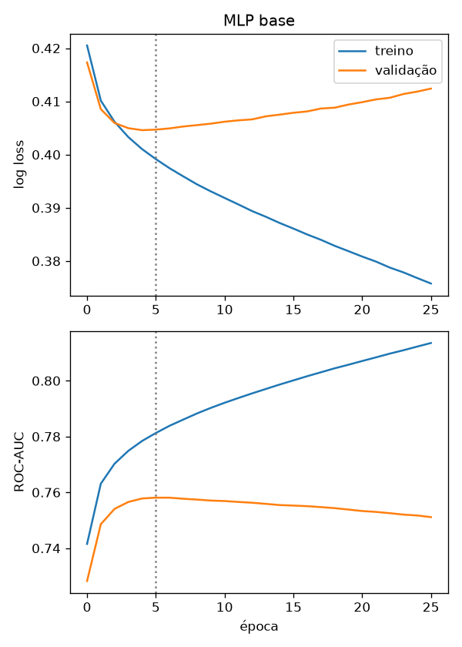
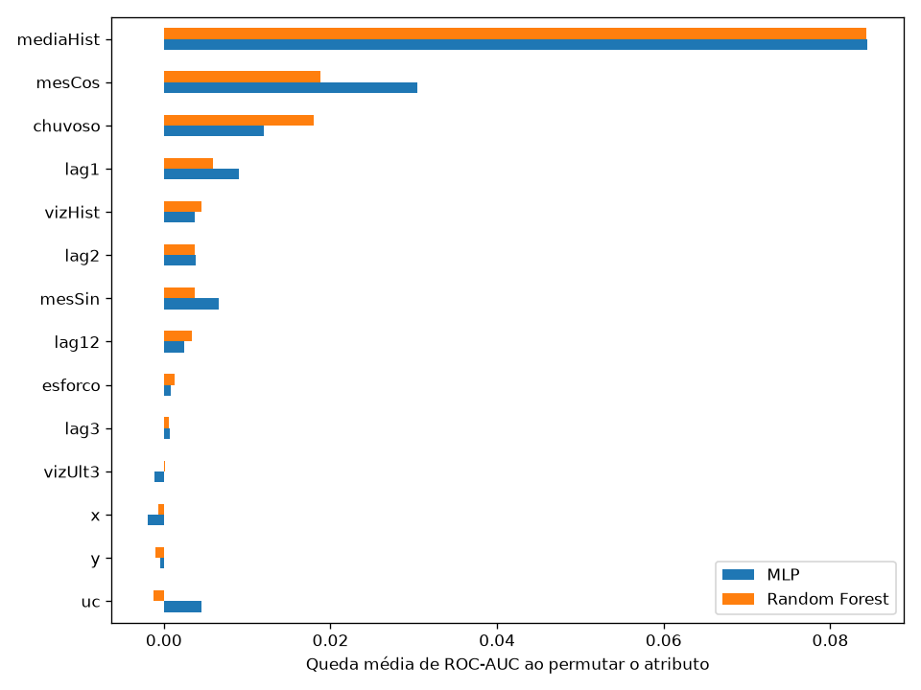
OVERFITTING RÁPIDO; O HISTÓRICO DA CÉLULA MANDA
CLASSIFICAÇÃO BINÁRIA · TREINO E ATRIBUTOS
MELHOR ÉPOCA: A 6ª
Média histórica da célula: queda de 0,085 na AUC quando embaralhada
CLASSIFICAÇÃO · FIGURAS/FIG07 E FIG10
13
Notes:
Inácio: As curvas mostram que a rede entra em overfitting muito rápido: a melhor época foi a sexta, e o early stopping segurou isso. O atributo mais importante, de longe, é o histórico da própria célula. Em seguida vem a sazonalidade. Quem já foi hotspot tende a continuar sendo.

Slide 14
A DIVISÃO ALEATÓRIA É OTIMISTA
CLASSIFICAÇÃO BINÁRIA · GENERALIZAÇÃO
Divisão | MLP AUC | RF AUC | MLP F1
Aleatória | 0,787 | 0,787 | 0,486
Espacial (blocos de 3 km) | 0,768 | 0,761 | 0,460
Temporal | 0,775 | 0,773 | 0,434
Registros vizinhos no espaço e no tempo vazam entre treino e teste. Nas divisões espacial e temporal a AUC cai só 0,01 a 0,02: o modelo generaliza bem.
CLASSIFICAÇÃO · RESULTADOS/BINARIO_DIVISOES.CSV
14
Notes:
Inácio: Também comparamos três divisões dos dados. A aleatória dá os números mais altos, mas é otimista, porque registros vizinhos no espaço e no tempo vazam entre treino e teste. Nas divisões espacial e temporal a AUC cai só de 1 a 2 centésimos, então o modelo generaliza bem.

Slide 15
GRUPO DO ANIMAL: TAREFA DIFÍCIL, RANDOM FOREST VENCE
CLASSIFICAÇÃO MULTICLASSE · DIVISÃO ALEATÓRIA ESTRATIFICADA
Modelo | Accuracy | F1 macro
Random Forest | 0,584 | 0,425
Gradient Boosting | 0,559 | 0,417
MLP sem pesos | 0,664 | 0,341
MLP com pesos balanceados | 0,437 | 0,322
Dummy (sempre “aves”) | 0,681 | 0,203
RECALL DOS ANFÍBIOS NA MLP
16 % → 56 %
com pesos balanceados, à custa das aves
No mesmo trecho e no mesmo dia morrem aves, répteis e mamíferos: o sinal é sobretudo sazonal e espacial.
CLASSIFICAÇÃO · RESULTADOS/MULTICLASSE_ALEATORIO.CSV
15
Notes:
Inácio: No multiclasse a tarefa é bem mais difícil: no mesmo trecho e no mesmo dia morrem aves, répteis e mamíferos. O Random Forest foi o melhor, com F1 macro de 0,43, contra 0,32 da MLP. Os pesos balanceados ajudaram a MLP a encontrar as minorias: o recall dos anfíbios subiu de 16 % para 56 %, à custa das aves.

Slide 16
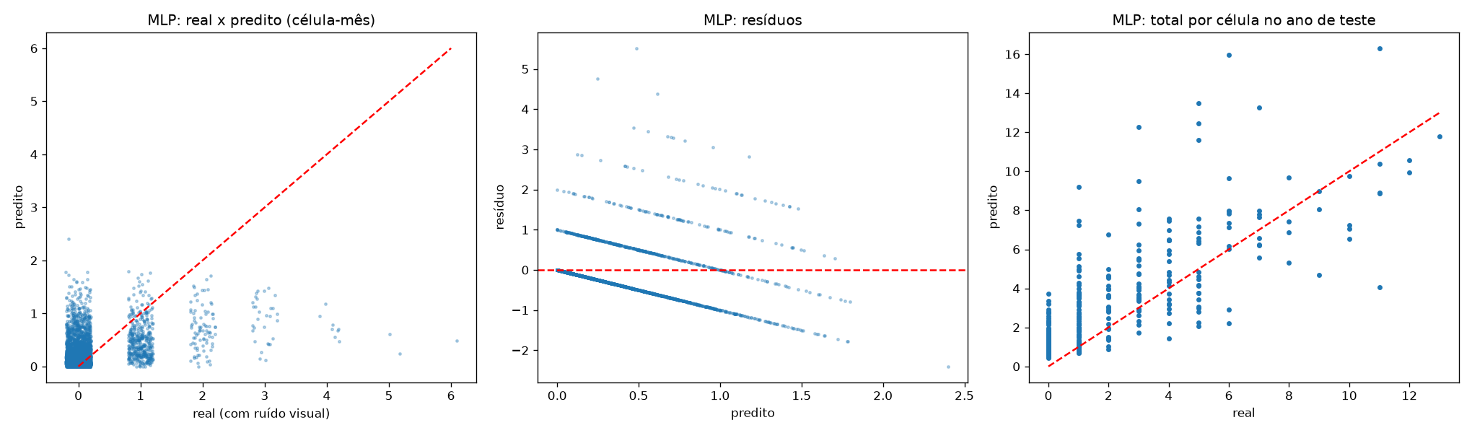
MÊS A MÊS É RUÍDO; NO ANO, O MODELO ACERTA ONDE
REGRESSÃO · ATROPELAMENTOS POR CÉLULA
R² CÉLULA-MÊS (MÁXIMO)
R² CÉLULA-ANO (MÁXIMO)
MELHOR MODELO
0,12
0,54
Regressão Linear
REGRESSÃO · MÉDIA DE 0,25 ATROPELAMENTO POR CÉLULA-MÊS · FIGURAS/FIG14_REGRESSAO_REAL_PREDITO.PNG
16
Notes:
Lucas: Na regressão prevemos o número de atropelamentos por célula e por mês. Na escala mensal, o R² é baixo para todos os modelos, no máximo 0,12. Isso é esperado: a média é 0,25 atropelamento por célula-mês, e prever exatamente qual mês terá um evento raro é basicamente ruído. Quando somamos as previsões do ano por célula, o R² sobe para até 0,54, e o gráfico real versus predito mostra que os modelos acertam bem onde os atropelamentos se concentram. Curiosamente, o melhor modelo foi a Regressão Linear. Depois do log e da padronização, a relação ficou quase linear, e a capacidade extra da MLP só trouxe variância.

Slide 17
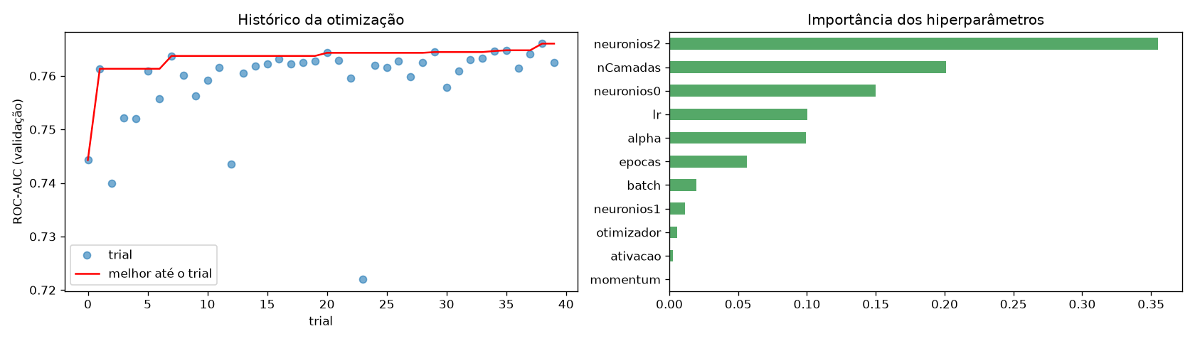
MELHOROU NA VALIDAÇÃO, NÃO NO TESTE
OTIMIZAÇÃO COM OPTUNA · 40 TRIALS, AUC DE VALIDAÇÃO
Modelo | AUC validação | AUC teste | F1 teste
MLP base (64 → 32) | 0,758 | 0,775 | 0,434
MLP otimizada (32 → 26 → 58, logística) | 0,766 | 0,772 | 0,419
O GARGALO É A INFORMAÇÃO DOS ATRIBUTOS, NÃO A ARQUITETURA · FIGURAS/FIG15_OPTUNA.PNG
17
Notes:
Lucas: Com o Optuna, fizemos 40 trials buscando a melhor ROC-AUC de validação, variando o número de camadas, os neurônios, a ativação, o otimizador, a taxa de aprendizado, a regularização L2 e o tamanho do batch. O melhor modelo tinha três camadas e ativação logística, e a AUC de validação subiu de 0,758 para 0,766. Mas esse ganho não se transferiu para o teste: lá a AUC ficou em 0,772, um pouco abaixo da base. A conclusão é que o gargalo é a informação disponível nos atributos, e não a arquitetura. Com 40 tentativas no mesmo conjunto de validação, parte do ganho foi ajuste ao ruído.

Slide 18
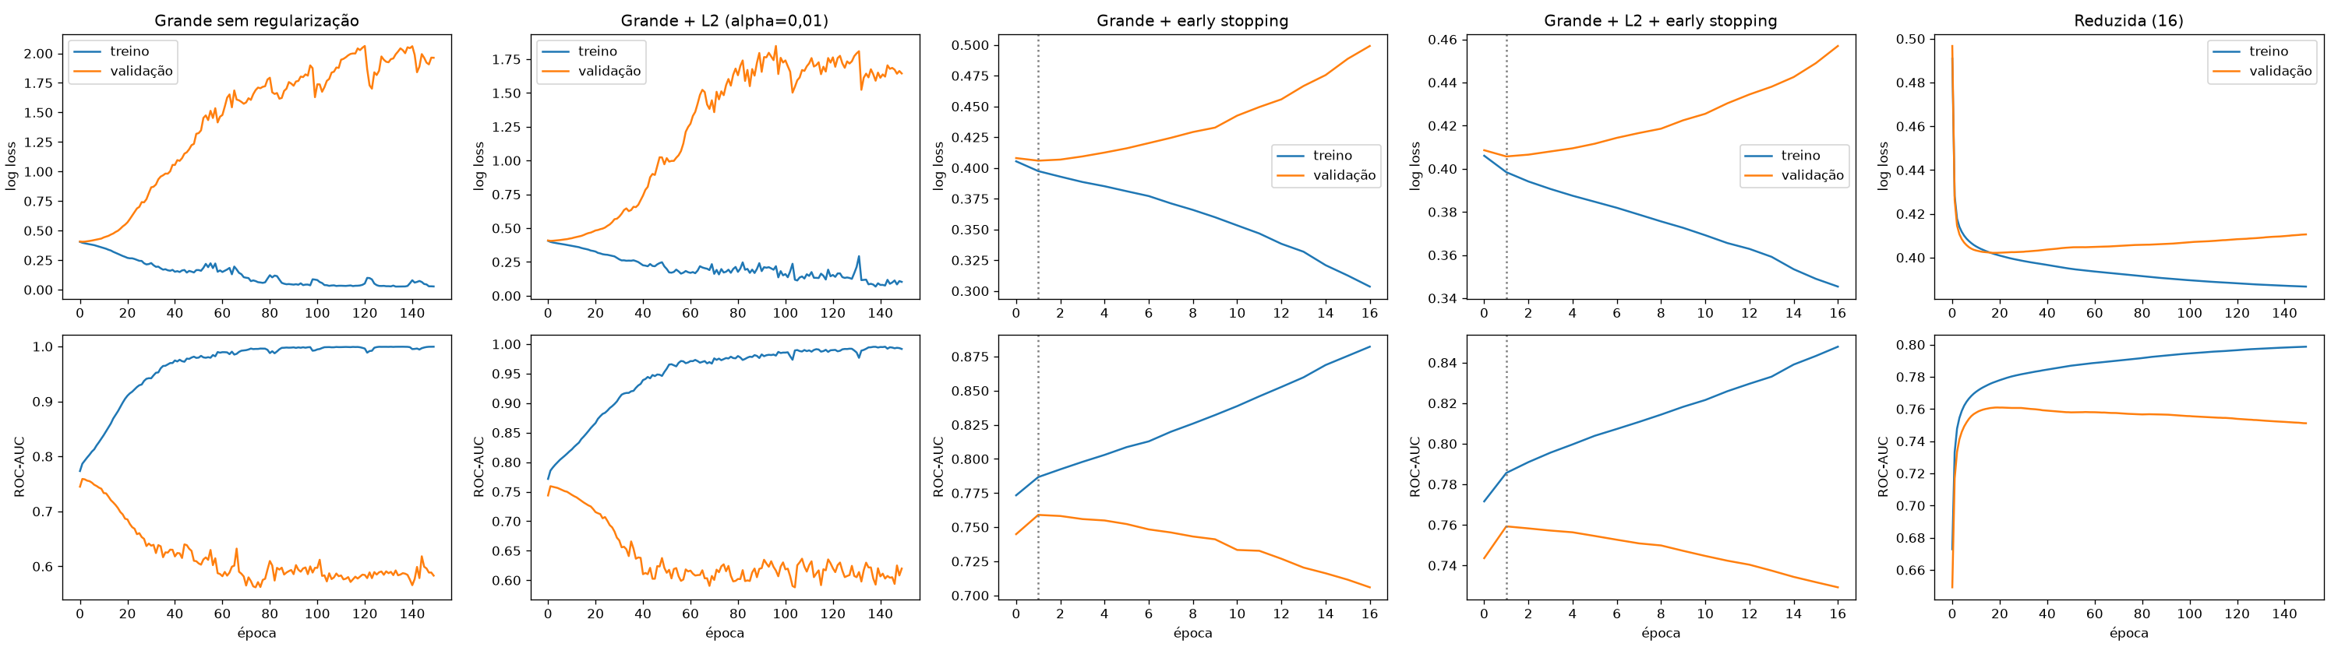
A REDE GRANDE DECORA O TREINO; EARLY STOPPING RESOLVE
REGULARIZAÇÃO · REDE GRANDE 256-256-128
SEM REGULARIZAÇÃO
COM EARLY STOPPING
L2 + EARLY STOPPING
treino 0,9995 · teste 0,60
teste 0,775
gap 0,026 · 12 s
AUC DE TESTE · UMA REDE DE 16 NEURÔNIOS CHEGA A 0,761 · FIGURAS/FIG17_REGULARIZACAO.PNG
18
Notes:
Lucas: Para estudar overfitting, treinamos uma rede grande, de 256-256-128 neurônios, sem regularização. Ela decorou o treino, com AUC de 0,9995, mas no teste caiu para 0,60. Com early stopping, a AUC de teste voltou para 0,775. O melhor equilíbrio foi juntar L2 e early stopping: diferença de só 0,026 entre treino e validação, e treino quase dez vezes mais rápido. E uma rede pequena, de 16 neurônios, ficou quase tão boa quanto a melhor.

Slide 19
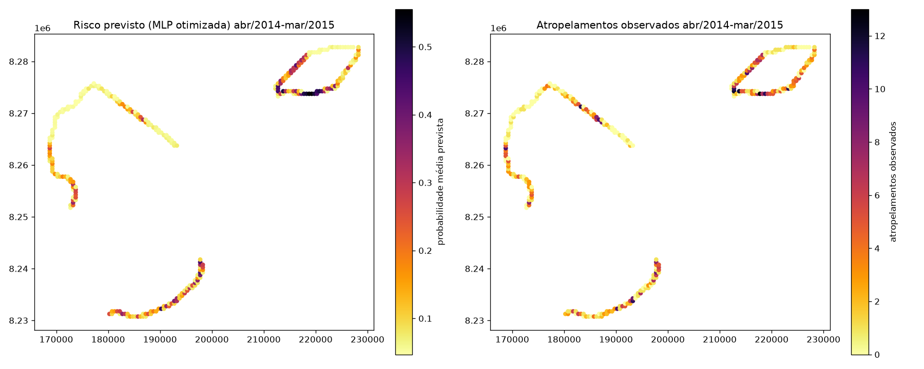
10 % DOS TRECHOS CONCENTRAM 28 % DOS ATROPELAMENTOS
APLICAÇÃO · ANO DE TESTE
0,78
correlação de Spearman entre risco previsto e observado
15 de 30
células do top 10 % previsto também no top 10 % real
204 de 724
atropelamentos caem nessas 30 células
HOTSPOTS · RESULTADOS/HOTSPOTS_PREVISTOS.CSV · FIGURAS/FIG18_HOTSPOTS.PNG
19
Notes:
Lucas: Por fim, a aplicação prática. Aplicamos a MLP a todas as células no ano de teste e ordenamos as células pelo risco previsto. A correlação com o que foi de fato observado foi de 0,78. As 10 % de células com maior risco previsto concentraram 28 % de todos os atropelamentos do ano. Ou seja, o modelo permite concentrar o orçamento de mitigação em poucos trechos, e a previsão mensal ainda ajuda a reforçar ações na época das chuvas.

Slide 20
O QUE APRENDEMOS.
CONCLUSÕES
01
Histórico do trecho e sazonalidade explicam a maior parte dos atropelamentos
02
Em dados tabulares pequenos, a MLP não superou os clássicos, e mais complexidade não ajudou
03
Com classes desbalanceadas, a accuracy engana e o limiar faz muita diferença
OBRIGADO!
Limitações: só presenças, sem geometria das rodovias, poucos trechos. Futuro: chuva, tráfego, velocidade e uso do solo para prever rodovias nunca monitoradas.
BRUNA · INÁCIO · LUCAS
20
Notes:
Lucas: As conclusões principais são estas: primeiro, o histórico do trecho e a sazonalidade são o que mais explica os atropelamentos; segundo, em dados tabulares pequenos a MLP não superou os métodos clássicos, e mais complexidade não trouxe resultado melhor; terceiro, com classes desbalanceadas a accuracy engana, e ajustar o limiar faz muita diferença. Como limitações, a base só tem presenças, não tem a geometria das rodovias e cobre poucos trechos. Como trabalho futuro, incluir chuva diária, tráfego, velocidade e uso do solo permitiria aplicar o modelo até em rodovias que nunca foram monitoradas. Obrigado!

